Slide 1

UBND QUẬN LONG BIÊN
TRƯỜNG MẦM NON GIANG BIÊN
Hoạt động: Tạo hình
Đề tài: Cắt, dán một số hiện tượng tự nhiên
Lứa tuổi: 5-6 tuổi
Thời gian: 30-35 phút
GV: Nguyễn Thị Hằng
Nguyễn Thị Xen

Slide 2

Hoạt động 1
Ổn định tổ chức, gây hứng thú

Slide 3
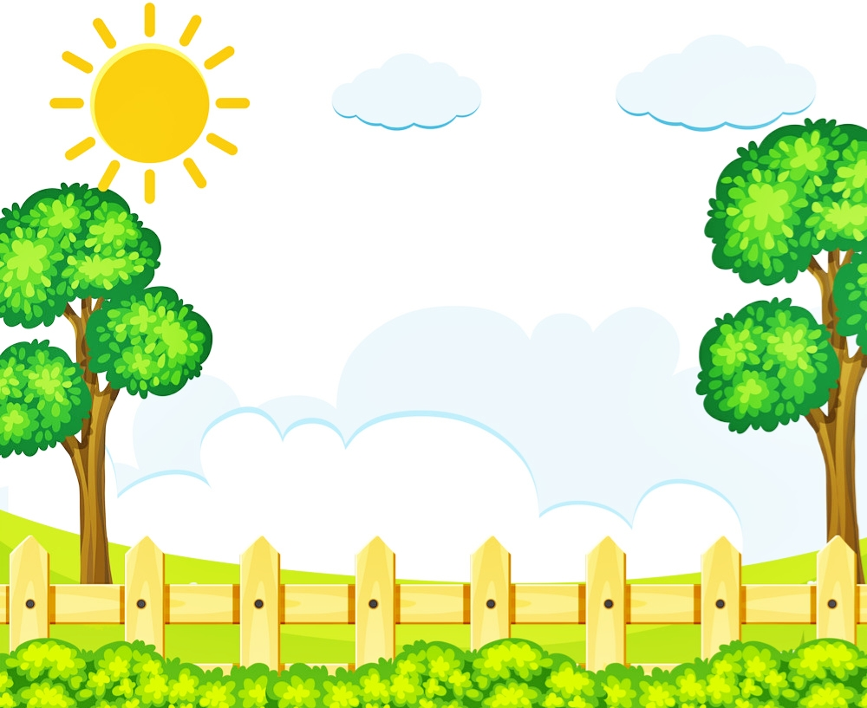
2. Phương pháp, hình thức tổ chức

Slide 4
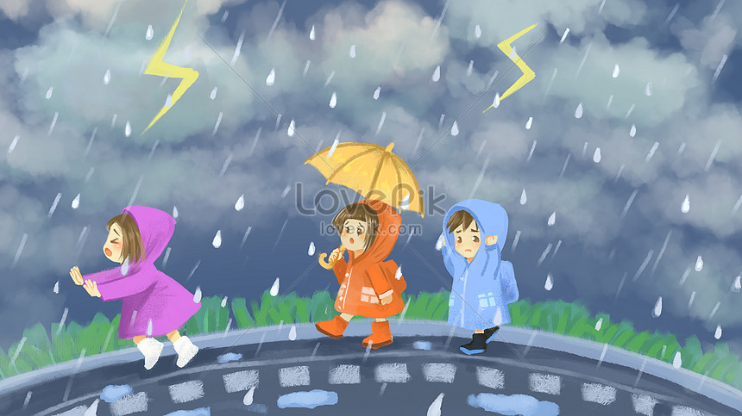

Slide 5
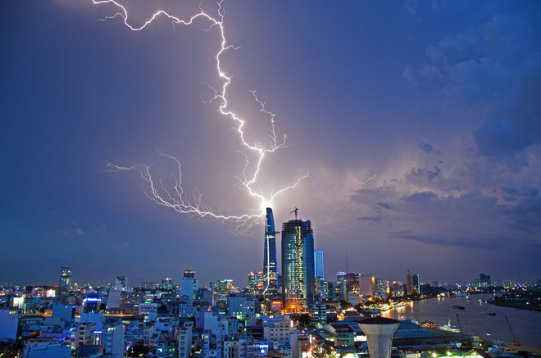
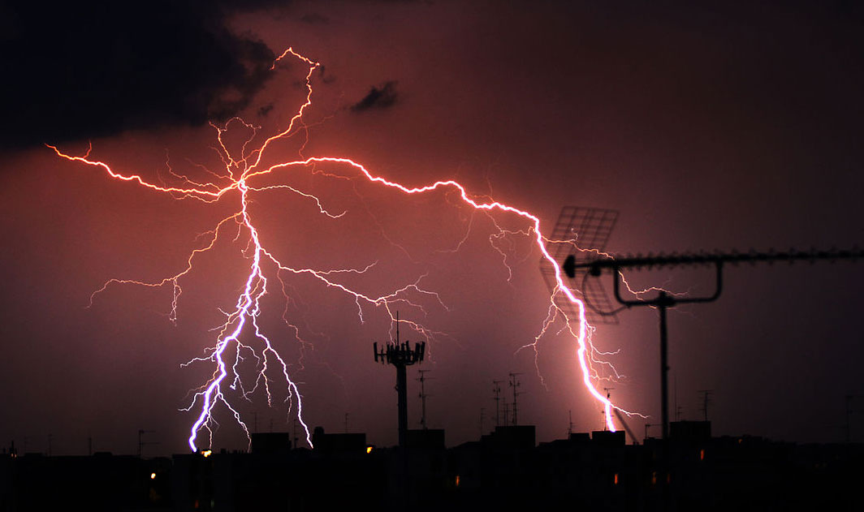

Slide 6
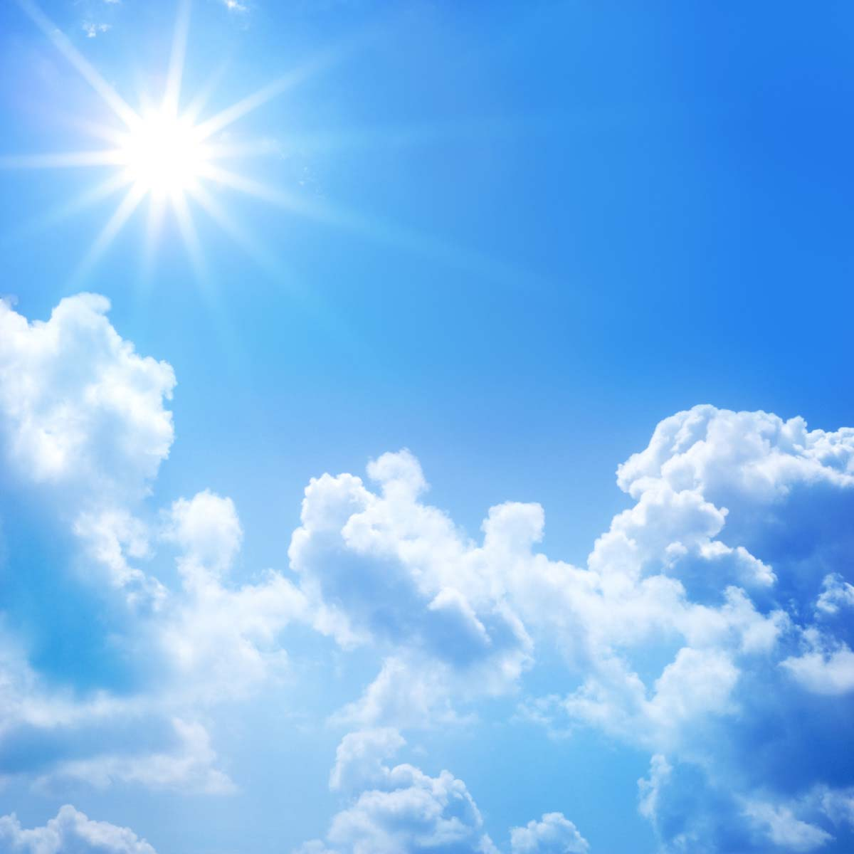

Slide 7


Slide 8

Trẻ thực hành

Slide 9
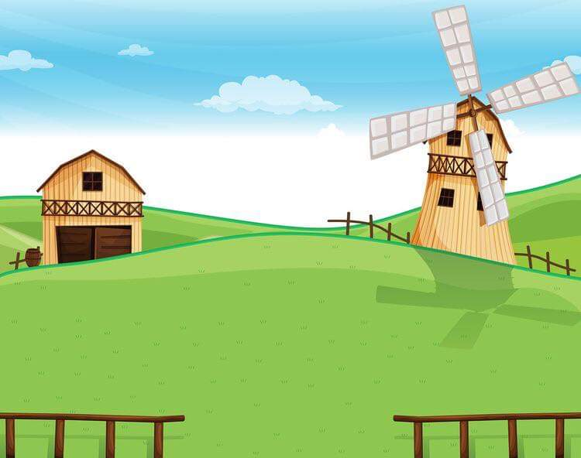
3. Kết thúc:
Nhận xét bài, tuyên dương trẻ

